Slide 1
Vizsgaremek védés
Conduit app
Huber Boglárka - Junior automatizált tesztelő szakirány
huberboglarka214@gmail.com

Slide 2
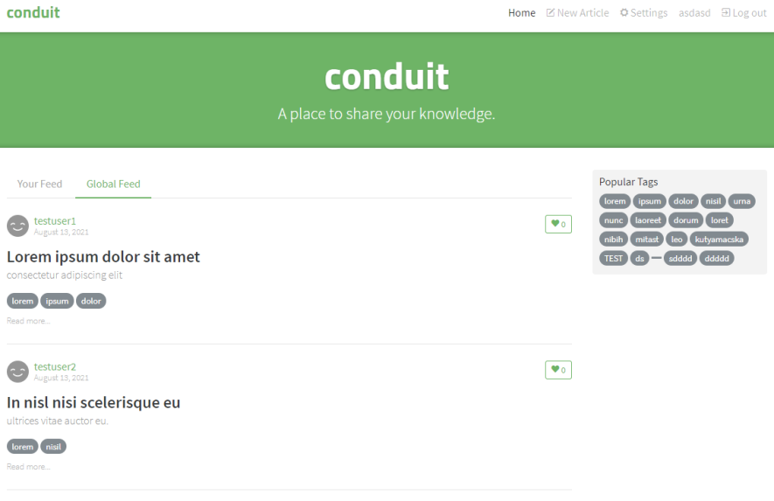
Funkciók
Név | Leírás
Regisztráció | A felhasználó tud profilt létrehozni.
Bejelentkezés | A létrehozott profillal be tud jelentkezni.
Kijelentkezés | Ebből a profilból ki is tud jelentkezni.
Sütik elfogadása | A cookie-kat el tudja fogadni.
Post létrehozása | Maga is fel tud venni postokat.
Post módosítása | Ezeket módosítani is tudja.
Post törlése | A postok törlése is lehetővé van téve.
Listázás | Blog postok között tud böngészni.
Lapozás | Több oldalnyi post között tud lapozni.
Adatmentés | Az oldalról lehetséges adatot kimenteni.
Sorozatos adatbevitel | És lehetséges adatot feltölteni.

Slide 3
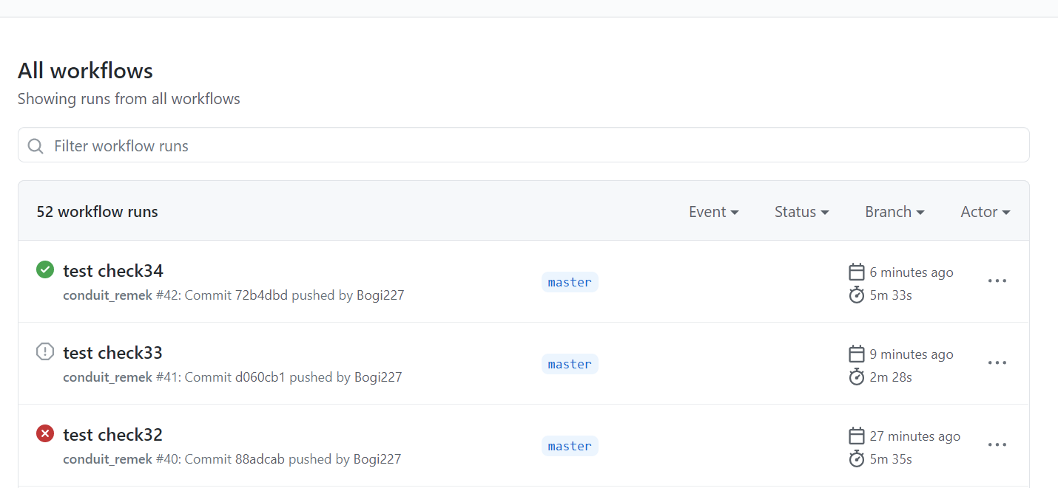

Slide 4
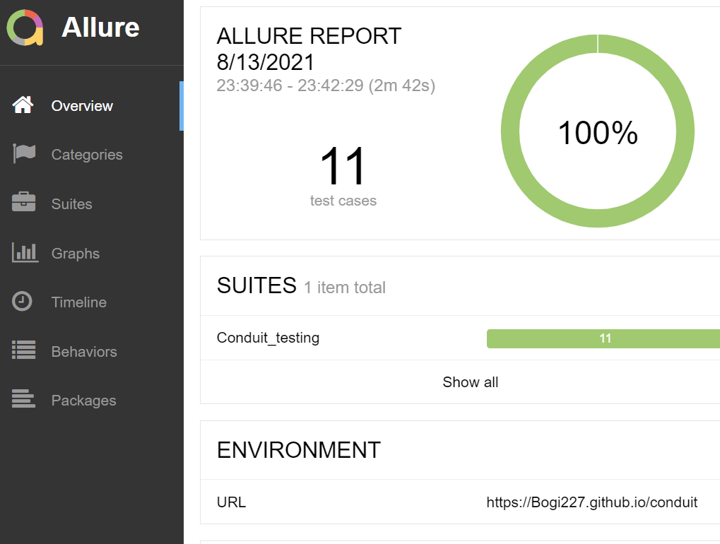

Slide 5
Köszönöm a figyelmet!
Viszont látásra!

